Slide 1
Latvijas Meža īpašnieku biedrības aktualitātes
26.11.2020
Arnis Muižnieks

Slide 2
Saturs:
1. Aprobežojumi meža īpašniekiem.
2. Medījamo dzīvnieku nodarītie postījumi
3.Nodokļi.
4.Priekšlikumi izmaiņām normatīvajos aktos.

Slide 3
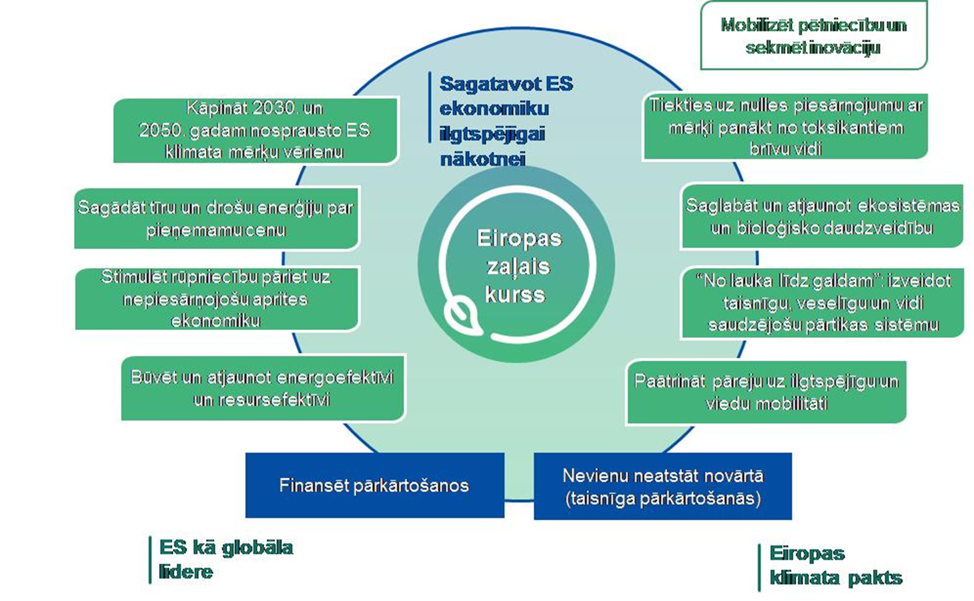
Eiropas zaļais kurss

Slide 4
Eiropas zaļais kurss
Rīcībpolitikas jomas
Bioloģiskā daudzveidība -Pasākumi mūsu trauslās ekosistēmas aizsardzībai
No lauka līdz galdam- Kā panākt lielāku ilgtspēju pārtikas ķēdē
Ilgtspējīga lauksaimniecība- Ilgtspējīga lauksaimniecība pateicoties Kopējai lauksaimniecības politikai
Tīra enerģija- enerģijas sektora dekarbonizēšana
Ilgtspējīga rūpniecība- Veidi, kā nodrošināt ilgtspējīgākus, videi nekaitīgākus ražošanas ciklus
Būvniecība un renovācija-Nepieciešamība panākt, lai būvniecība kļūtu videi draudzīgāka
Ilgtspējīga mobilitāte- Ilgtspējīgāka transporta veicināšana
Piesārņojuma likvidēšana- Pasākumi piesārņojuma ātrai un efektīvai samazināšanai
Klimata pasākumi- padarīt ES klimata neitrālu līdz 2050.gadam

Slide 5
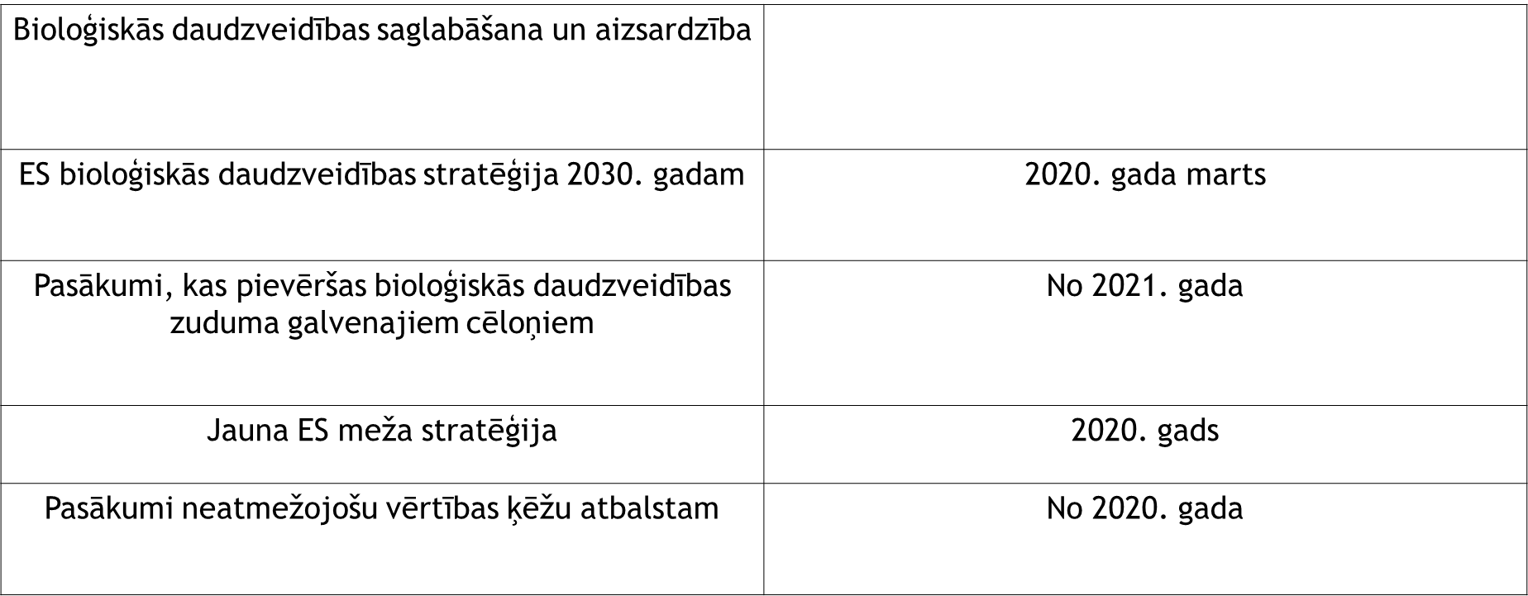
Eiropas zaļais kurss

Slide 6
Eiropas zaļais kurss.
Bioloģiskās daudzveidības stratēģija
ES jāaizsargā vismaz 30% no zemes un 30% no jūras teritorijas (kā minimums papildus 4% no zemes un 19% no jūras teritorijas salīdzinājumā ar esošo situāciju).
Šodien ES tikai 3% no zemes un mazāk kā 1% no jūras teritorijas ir stingri aizsargāti. Ir jādara vairāk – vismaz trešdaļa no aizsargājamām teritorijām – 10 % no ES zemes un 10% no ES jūras teritorijas ir jābūt stingri aizsargātai.
Stingrās aizsardzības kontekstā izšķiroša nozīme būs visu ES atlikušo primāro un veco mežu definēšanā, kartēšanā, monitoringam un stingrai aizsardzībai.
Dalībvalstis būs atbildīgas par papildus aizsargājamu un stingri aizsargājamu teritoriju izveidi.
Visām aizsargājamām teritorijām būs jābūt skaidri definētiem saglabāšanas mērķiem un pasākumiem

Slide 7
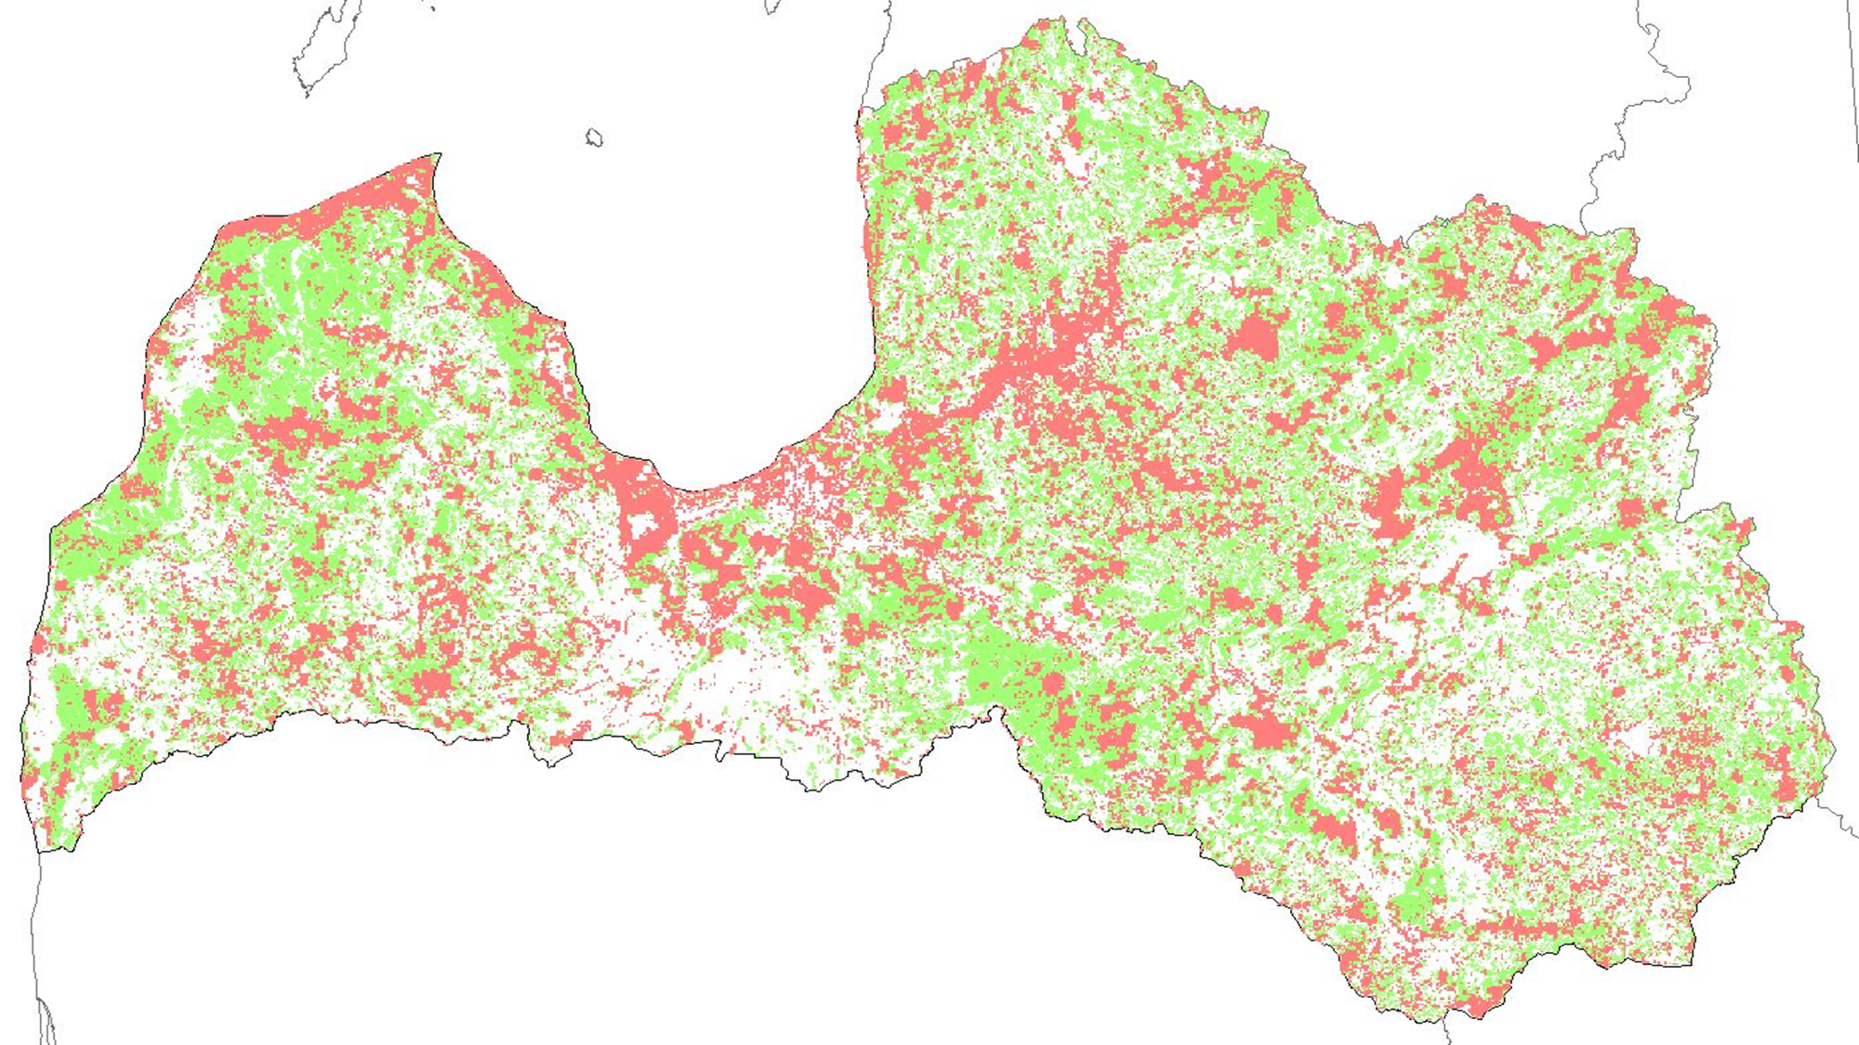
Sugu aizsardzības plāni
Sugu aizsardzības plānos dzeņu un pūču aizsardzībai norādītās atbilstošākās teritorijas

Slide 8
Mikroliegumi-1188
Aktīvi turpinās mikroliegumu veidošana
2020.gadā līdz šim brīdim izveidoti jau 174 mikroliegumi ar platību 1188 ha

Slide 9
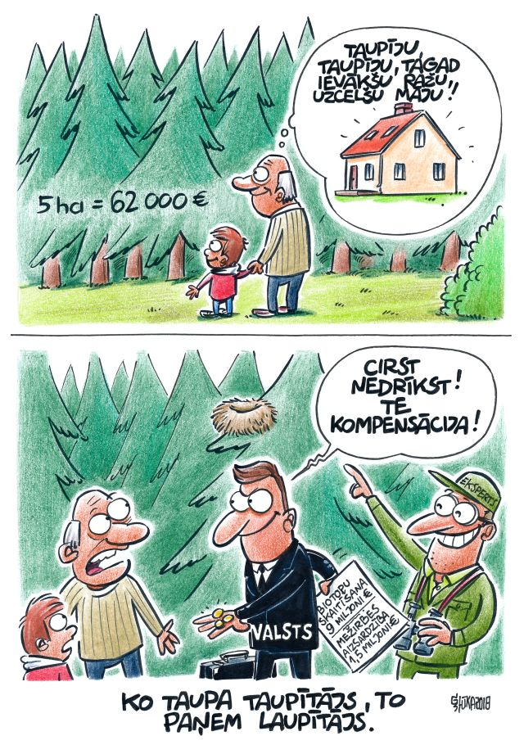
Kā ar kompensācijām?

Slide 10
Labās prakses piemēri - SOMIJA
METSO programma: sadarbības līgums – valsts un meža īpašnieks
Termiņš 10-20 gadi
Apsaimniekošanas metodes – vienošanās atbilstoši mērķim.
Kompensācija – atbilstoša negūtiem ieņēmumiem.

Slide 11
Labās prakses piemēri ZVIEDRIJA
Zviedrijas Valsts meža dienests kopš 1993.gada īsteno brīvprātīgu dabas aizsardzības programmu, slēdzot līgumus ar MĪ
Kopš 2010.gada vidēji tiek noslēgti 1000 līgumi gadā par aizsargājamas teritorijas izveidošanu; 1200 līgumi gadā par biotopu aizsardzību.
Līguma termiņš – līdz 50 gadiem.
Kompensācija – pilna īpašuma vērtība + 25%.
2019.gadā izmaksāti 16 mlj EUR
https://www.skogsstyrelsen.se/globalassets/statistik/statistiska-meddelanden/sm-biotopskydd-och-naturvardsavtal-2019.pdf

Slide 12
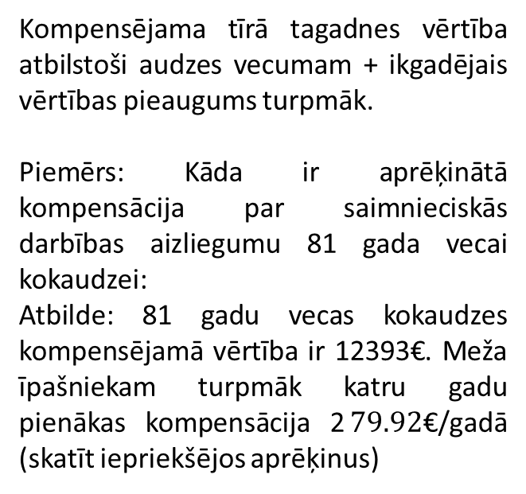
Kāda būtu taisnīga kompensācija?
Uzkrātās vērtības kompensācija + ikgadējs maksājums:
Kompensējama tīrā tagadnes vērtība atbilstoši audzes vecumam + ikgadējais vērtības pieaugums turpmāk.
Piemērs: Kāda ir aprēķinātā kompensācija par saimnieciskās darbības aizliegumu 81 gada vecai kokaudzei:
Atbilde: 81 gadu vecas kokaudzes kompensējamā vērtība ir 12393€. Meža īpašniekam turpmāk katru gadu pienākas kompensācija 2$79.92\text{€/}\text{gad}\text{ā}$ (skatīt iepriekšējos aprēķinus)
Aprēķinātā audzes tīrā tagadnes vērtība 12393 €

Slide 13
Medījamo dzīvnieku nodarītie postījumi un sadarbība ar mednieku organizācijām.
2020.gadā pirmo reizi meža un lauksaimniecības zemju īpašniekiem bija lielāka iespēja pārstāvēt savas intereses medījamo dzīvnieku limitu noteikšanas procesā.
Labprāt saņemtu meža īpašnieku atsauksmes par situāciju dažādos reģionos, iespējams, jāorganizē meža īpašnieku reģionālas sanāksmes viedokļu apkopošanai pirms nākamā gada limita noteikšanas sanāksmēm.
Sadarbības projekta ietvaros ar biedrību Zemnieku Saeima, mednieku organizācijām, LVM, Valsts meža dienestu tiek izstrādāta mobilā lietotne medībām

Slide 14
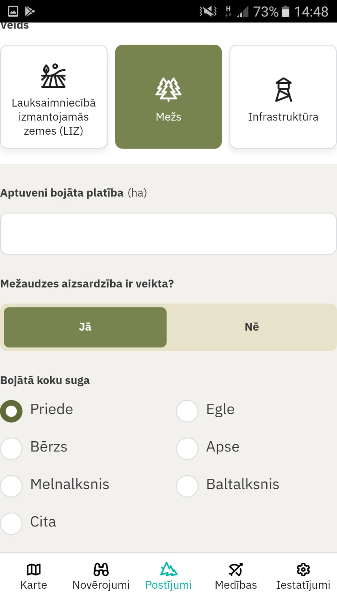
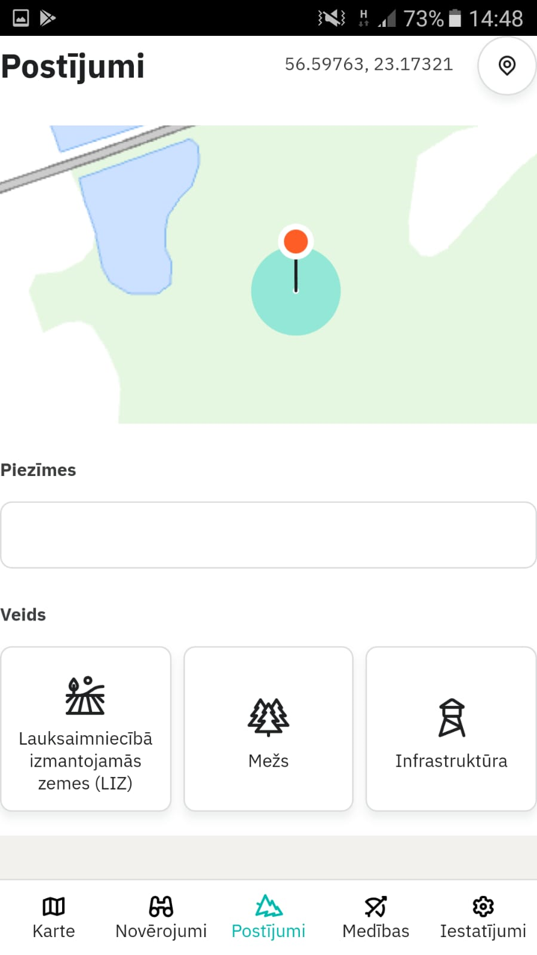
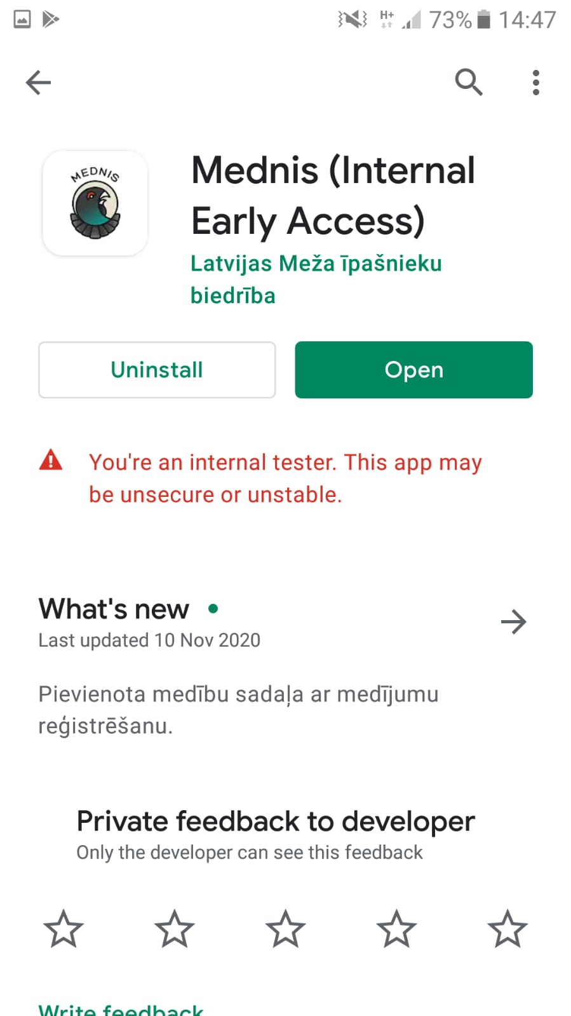
Medību lietotne

Slide 15
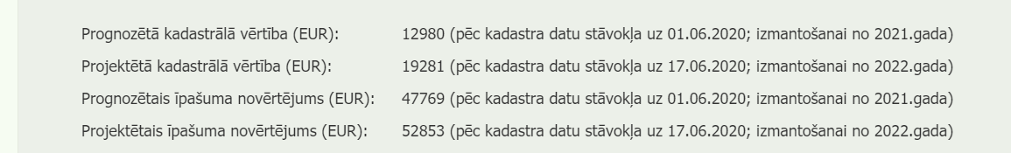
Nodokļi, nepieļaut nesamērīgu NIN pieaugumu!

Slide 17
Izmaiņas normatīvajā regulējumā(priekšlikumi)
Latvijas labklājība ir atkarīga no zemes racionālas izmantošanas!
  Audzēt ražīgākas audzes (stādīt kvalitatīvu stādāmo materiālu, ievērot zinātnieku rekomendācijas par sākotnējo biezumu un kopšanu intensitāti) piesaistot vairāk CO2, veidot vējnoturīgākas audzes;
  Dot iespēju izbaudīt sava darba augļus un efektīvi apsaimniekot zemi, mazināt klimata pārmaiņu riskus- racionāla ciršanas caurmēru noteikšana

Slide 18
Priekšlikumi
Mazināt stādu deficītu atļaujot no citām ES valstīm ievest stādāmo materiālu arī ar kategoriju «atlasīts», pašlaik tikai "uzlabots" vai "pārāks"
Noteikt mazāku minimāli nepieciešamo sākotnējo biezumu (stādvietu skaitu)- priedei no 3000 uz 2000 gab./ha, eglei no 2000 uz 1500 gab./ha), īpašnieks var stādīt arī vairāk.
Izbeigt «strausa politiku » un pieņemt izmaiņas koku ciršanas caurmēru skaitliskajās vērtībās.

Slide 19
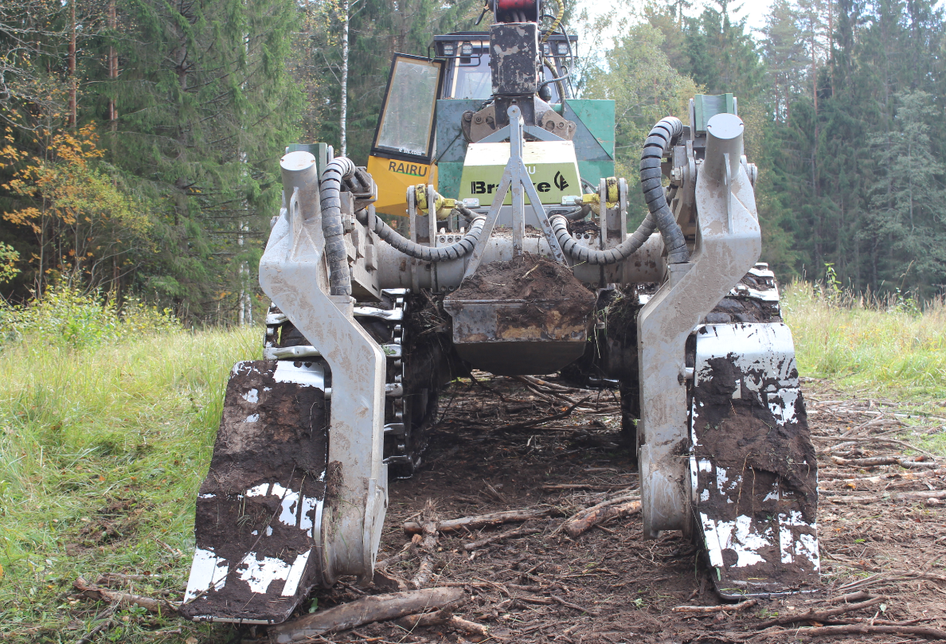
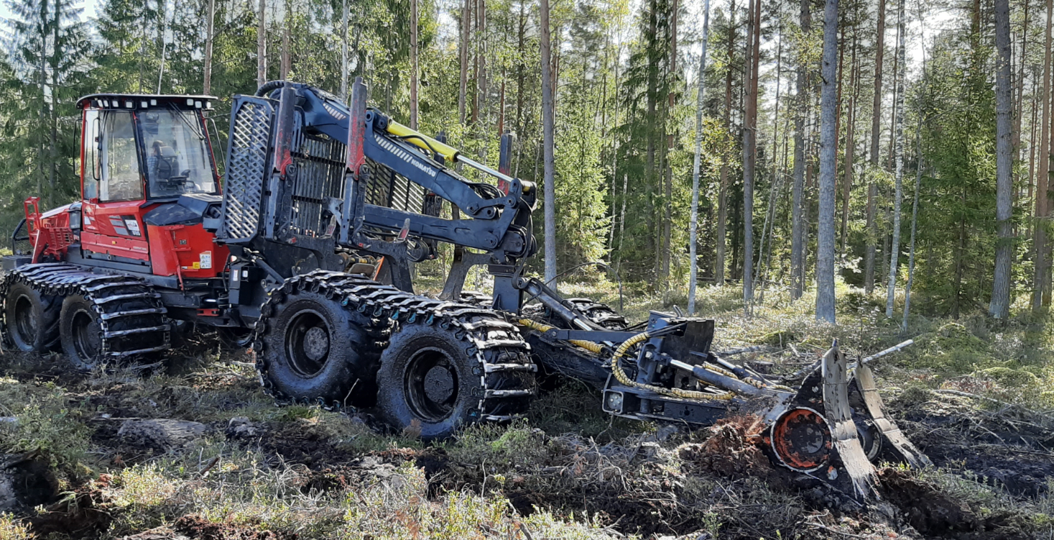
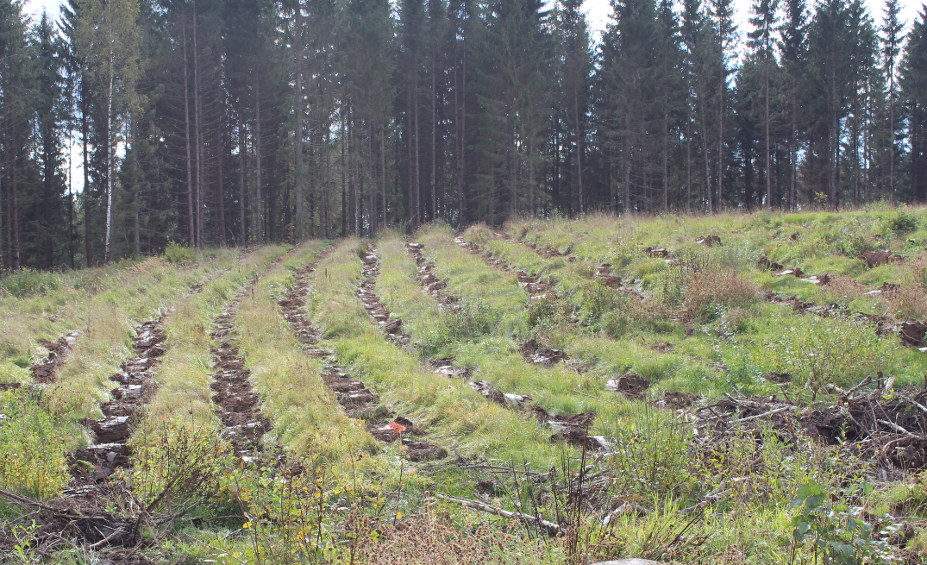
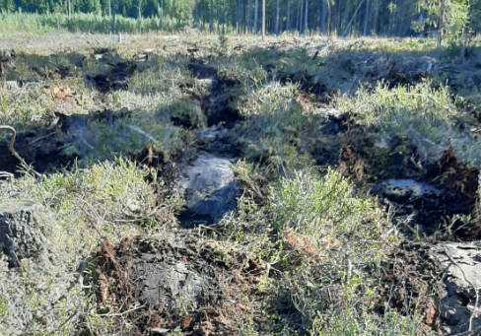
Augsnes gatavošana (ar rotējošo pacilotāju)

Slide 20
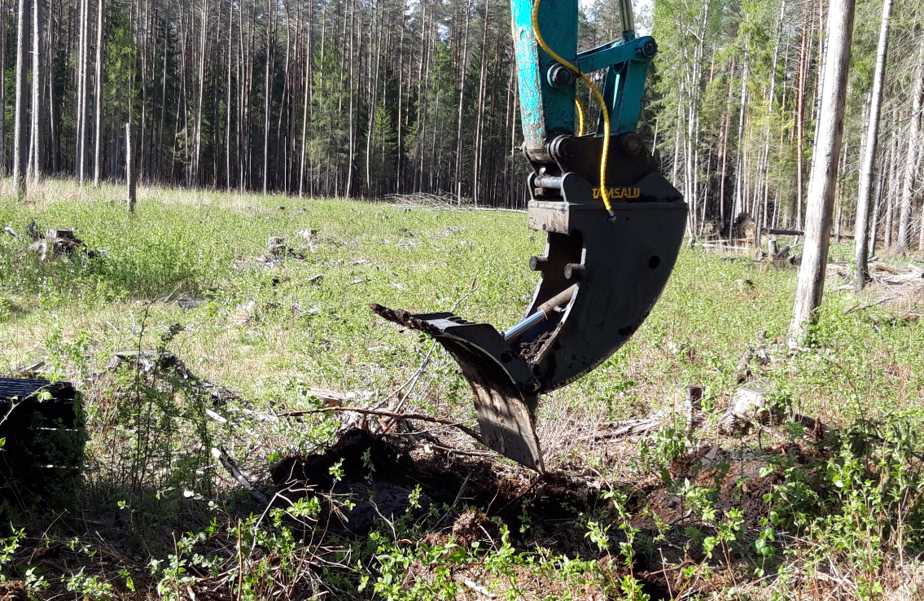
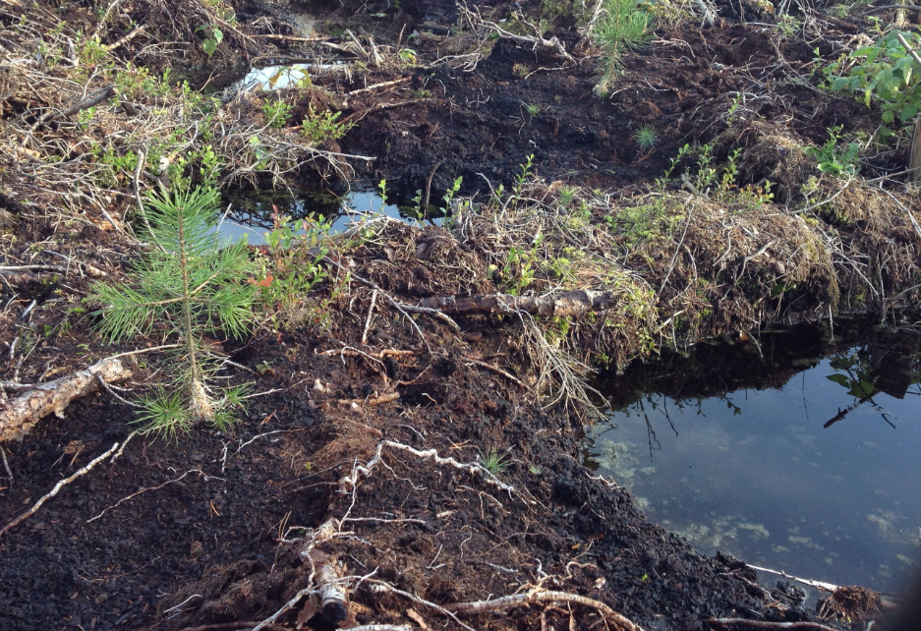
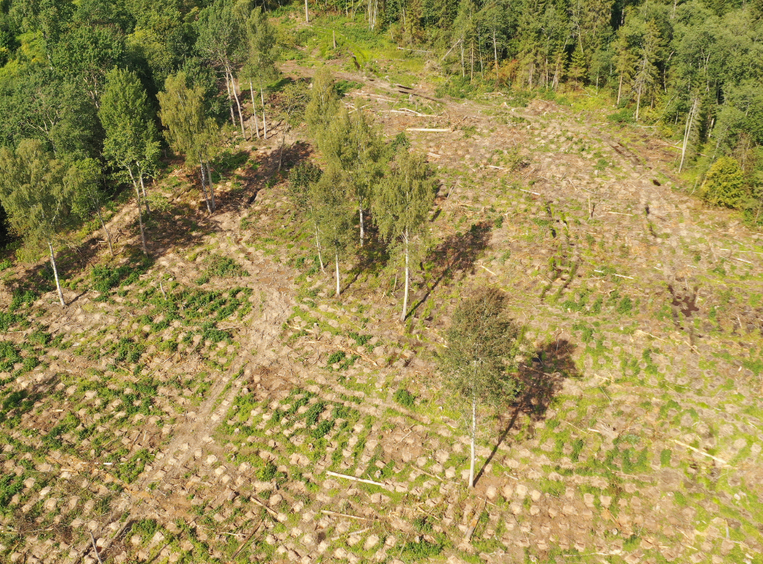
Augsnes gatavošana ar kausu

Slide 21
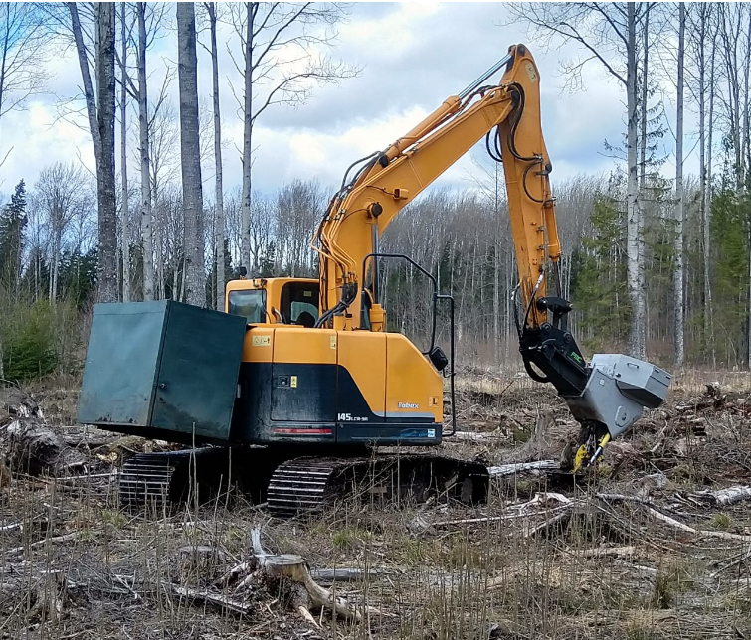
Mašinizēta stādīšana

Slide 22
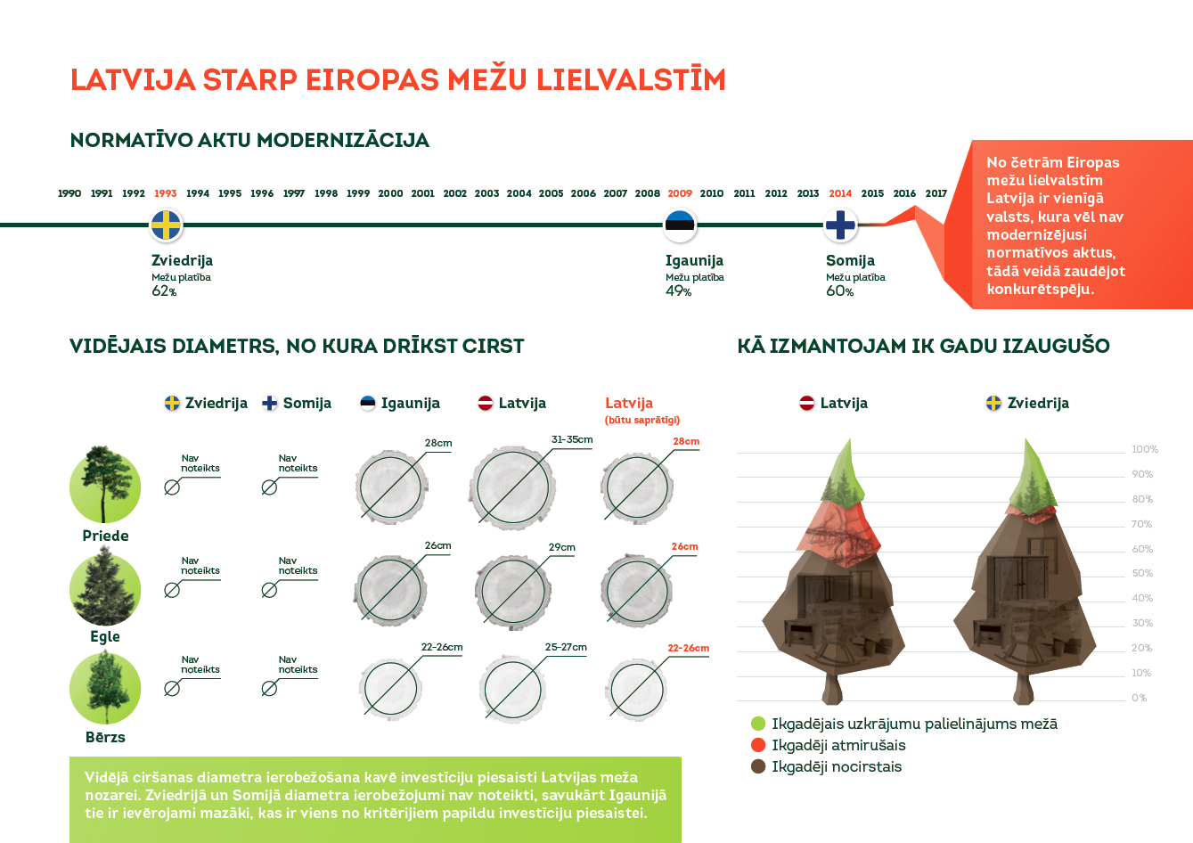
30 cm
26 cm
25 cm

Slide 23
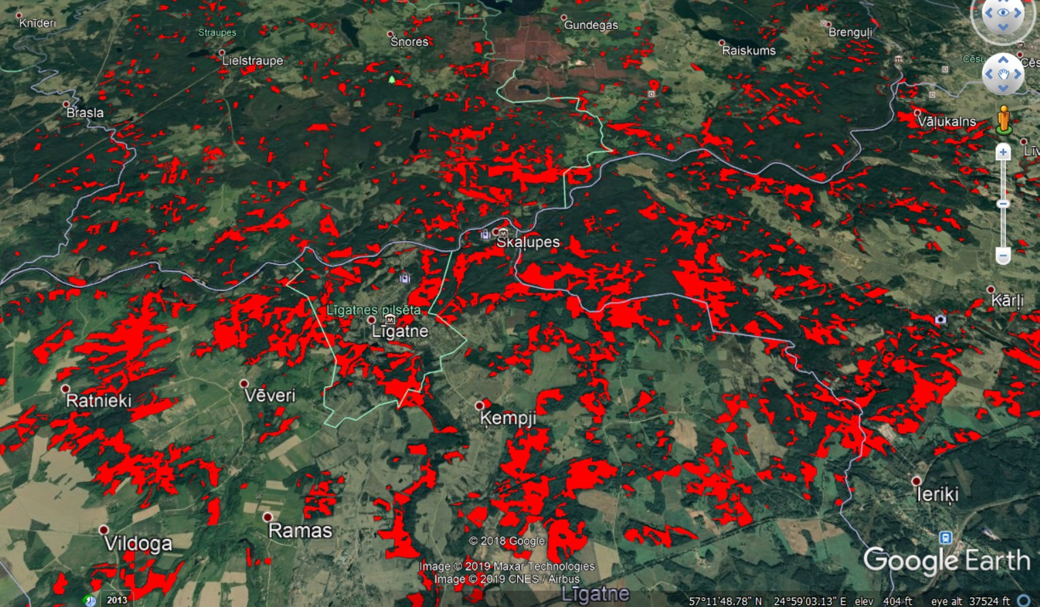

Pieaugušas un pāraugušas egļu audzes GNP

Slide 24


Veselību un gaišumu visiem!
www.mezaipasnieki.lv
info@mezaipasnieki.lv

